Slide 1

АКУСТО-ІНДУКОВАНІ ЕФЕКТИ В РАДІАЦІЙНО-ОПРОМІНЕНИХ КРЕМНІЄВИХ СОНЯЧНИХ ЕЛЕМЕНТАХ
студент 6 курсу
Пристай-Фєнєнков Орест Віталійович
Науковий керівник:
доцент, канд. фіз.-мат. наук
Оліх Олег Ярославович

Slide 2
Мета роботи: дослідження впливу радіаційного опромінення та ультразвукового навантаження на параметри сонячних елементів
Кремнієві перетворювачі сонячної енергії це один з найпоширеніших елементів альтернативної енергетики. Як і для будь якого напівпровідника ефективність властивостей структури визначається дефектним складом. Одним із шляхів впливу на дефекти є ультразвукове навантаження

Slide 3
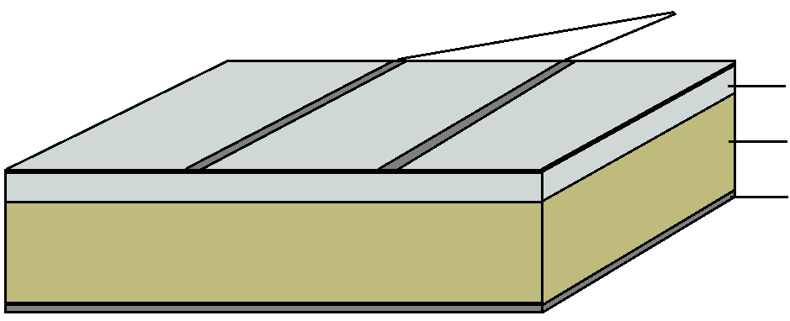
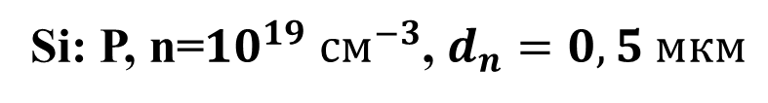
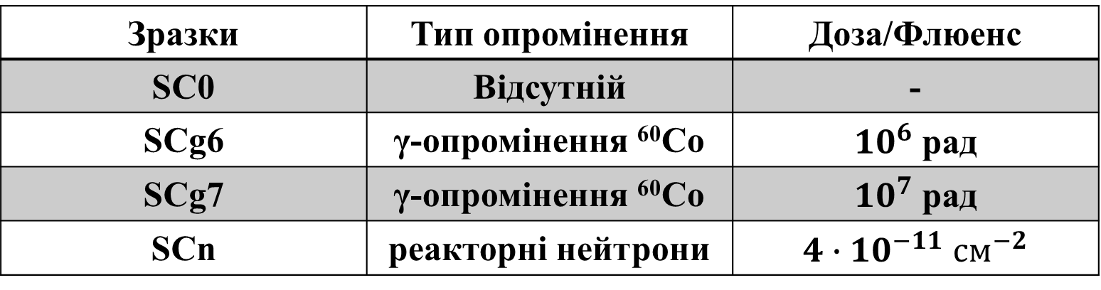
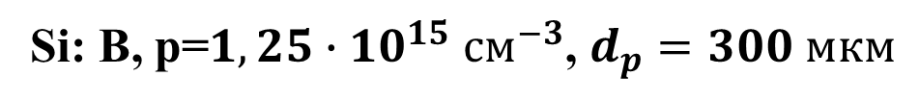
ЗРАЗКИ
S=2см²
Al
Si: P, n=${10}^{19}$ ${см}^{−3}$, $d_{n}=0,5 мкм$
Si: B, p=$1,25∙{10}^{15}$ ${см}^{−3}$, $d_{p}=300 мкм$
Al
Зразки | Тип опромінення | Доза/Флюенс
SC0 | Відсутній | -
SCg6 | γ-опромінення ⁶⁰Co | ${10}^{6}$ рад
SCg7 | γ-опромінення ⁶⁰Co | ${10}^{7}$ рад
SCn | реакторні нейтрони | $4∙{10}^{−11}$ ${см}^{−2}$

Slide 4
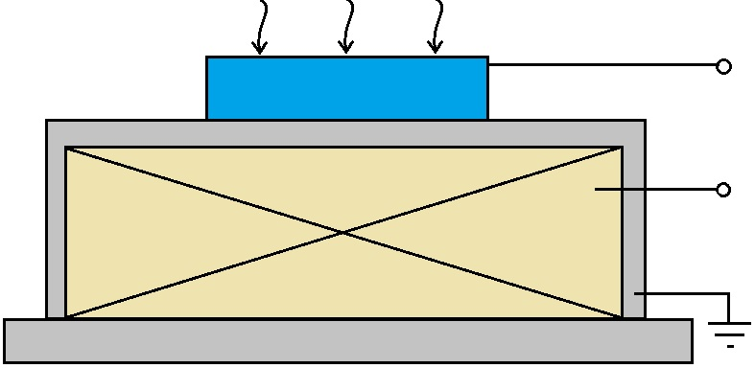
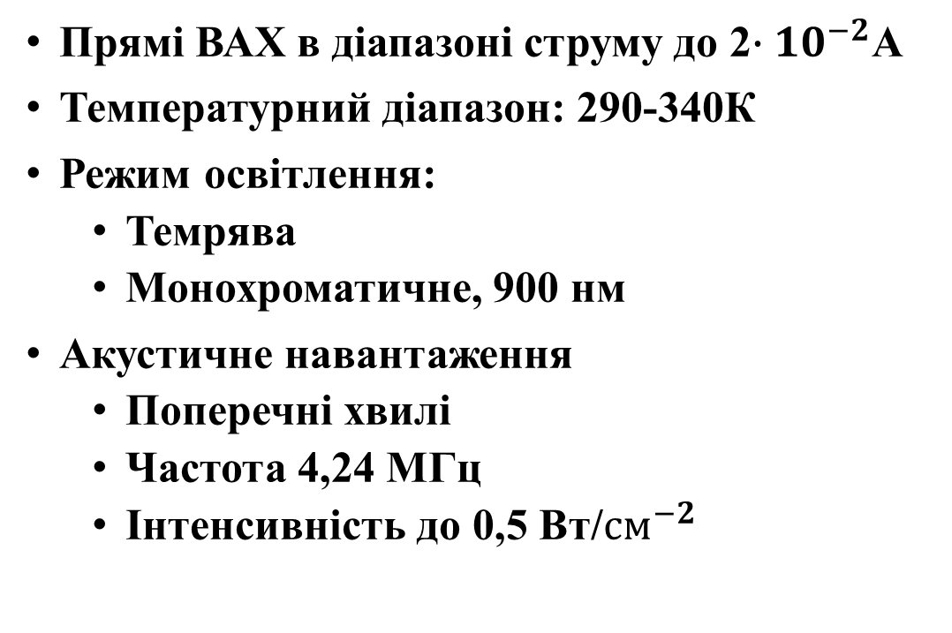
МЕТОДИКА ВИМІРЮВАНЬ
hν
Прямі ВАХ в діапазоні струму до 2$∙{10}^{−2}$А
Температурний діапазон: 290-340К
Режим освітлення:
Темрява
Монохроматичне, 900 нм
Акустичне навантаження
Поперечні хвилі
Частота 4,24 МГц
Інтенсивність до 0,5 Вт/${см}^{−2}$
ВАХ
1
2
~UУЗ
3
1- Сонячний елемент, 2- екран, 3-п’єзоелемент

Slide 5

ВАХ при темряві
Експеримент
Апроксимація
I₁
I₂
Ish
I(A)
Апроксимація виконувалась методом Диференціальної еволюції
Визначені параметри: I₀₁, I₀₂, n₂, Rsh, R_{S}
U(B)

Slide 6


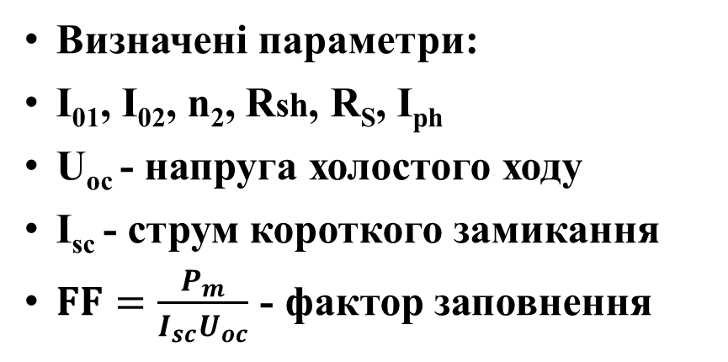
ВАХ при освітленні
Експеримент
Апроксимація
U_{oc}
Визначені параметри:
I₀₁, I₀₂, n₂, Rsh, R_{S}, I_{ph}
U_{oc} - напруга холостого ходу
I_{sc} - струм короткого замикання
$FF=\frac{P_{m}}{I_{sc}U_{oc}}$ - фактор заповнення
I(mA)
I_{sc}
U(B)

Slide 7

Дифузійний струм (I01)
I01 (A)
$I_{01}=sq\frac{n_{i}^{2}}{N_{a}}\sqrt{\frac{μkT}{qτ_{r}}}$
$n_{i}^{ }$- концентрація носіїв у власному НП
µ- рухливість
$N_{a}$-концентрація акцепторних домішок
$τ_{r}$- час життя носіїв заряду в об’ємі
SC0
SCg6
SCg7
SCn
1/kT (еВ)⁻¹

Slide 8
Вплив ультразвуку на I01
Зразок SC0
Зразок SCg6
I01(А)
I01(А)
Без УЗ
З УЗ
Без УЗ
З УЗ
1/kT (еВ)⁻¹
1/kT (еВ)⁻¹

Slide 9
Вплив ультразвуку на I01
Зразок SCg7
Зразок SCn
I01(А)
I01(А)
Без УЗ
З УЗ
Без УЗ
З УЗ
1/kT (еВ)⁻¹
1/kT (еВ)⁻¹

Slide 10

Вплив ультразвуку на $τ_{r}$
SC0
SC0 з УЗ
SCg6
SCg6 з УЗ
SCg7
SCg7 з УЗ
SCn
SCn з УЗ
$$τ_{r}(c)$$
T(K)

Slide 11



Вплив ультразвуку на $τ_{r}$
$τ_{r}=\frac{1}{σ_{n}v_{tn}N_{t}}$ - час життя в об’ємі
$σ_{n}$-переріз захоплення електронів
$v_{tn}$-теплова швидкість
$N_{t}$-концентрація дефектів
$$τ_{r}(с)$$
Без УЗН
З УЗН
25%
38%
17%
23%

Slide 12
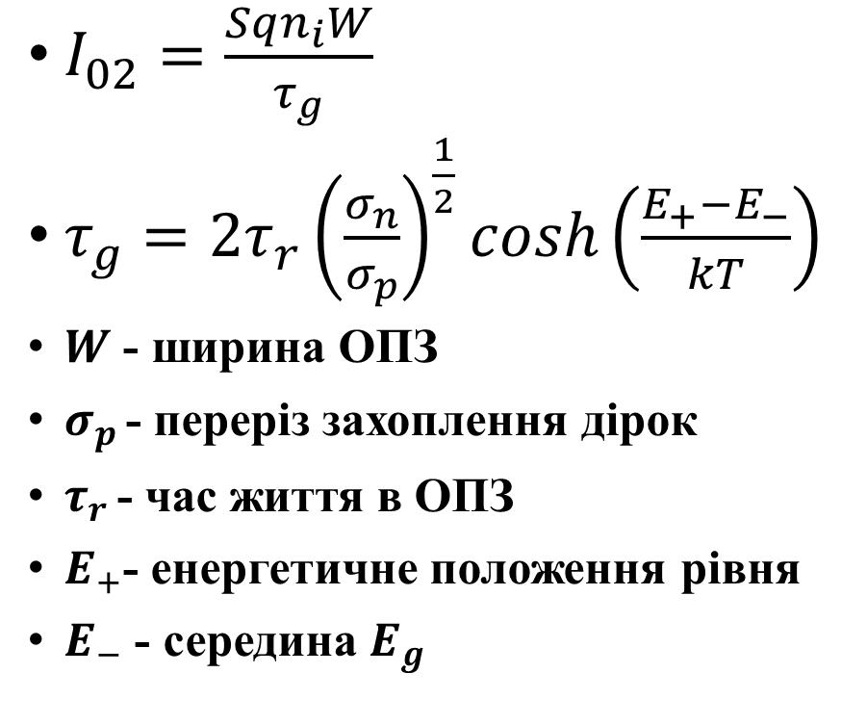
Рекомбінаційний струм (I02)
I02(А)
$I_{02}=\frac{Sqn_{i}W}{τ_{g}}$
$τ_{g}=2τ_{r}{\left(\frac{σ_{n}}{σ_{p}}\right)}^{\frac{1}{2}}cosh\left(\frac{E_{+}−E_{−}}{kT}\right)$
$W$ - ширина ОПЗ
$σ_{p }$- переріз захоплення дірок
$τ_{r }$- час життя в ОПЗ
$E_{+}$- енергетичне положення рівня
$E_{−}$ - середина $E_{g}$
SC0
SCg6
SCg7
SCn
1/kT (еВ)⁻¹

Slide 13
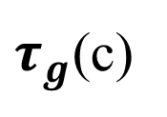

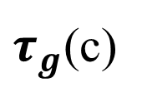
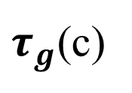
Вплив УЗН на рекомбінацію
Без УЗН
УЗН (темрява)
УЗН (900nm)
$$τ_{g}(с)$$
$τ_{g}$(с)
SC0
SCg6
1/kT (еВ)⁻¹
1/kT (еВ)⁻¹
$τ_{g}$(с)
$τ_{g}$(с)
SCg7
SCn
1/kT (еВ)⁻¹
1/kT (еВ)⁻¹

Slide 14
Фактор не ідеальності (n2)
SC0
SCg6
SCg7
SCn
n2
T(K)

Slide 15
Фактор не ідеальності (n2)
n2
n2
SC0
SCg6
1/kT (еВ)⁻¹
1/kT (еВ)⁻¹
Без УЗН
УЗН (темрява)
УЗН (900nm)
n2
n2
SCg7
SCn
1/kT (еВ)⁻¹
1/kT (еВ)⁻¹

Slide 16
Шунтуючий опір (Rsh)
SC0
SCg6
SCg7
SCn
Rsh (Ом)
T(K)

Slide 17
Шунтуючий опір (Rsh)
Rsh (Ом)
Rsh (Ом)
SCg6
SC0
Без УЗН
УЗН (темрява)
УЗН (900nm)
T(K)
T(K)
Rsh (Ом)
Rsh (Ом)
SCg7
SCn
T(K)
T(K)

Slide 18
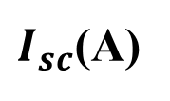
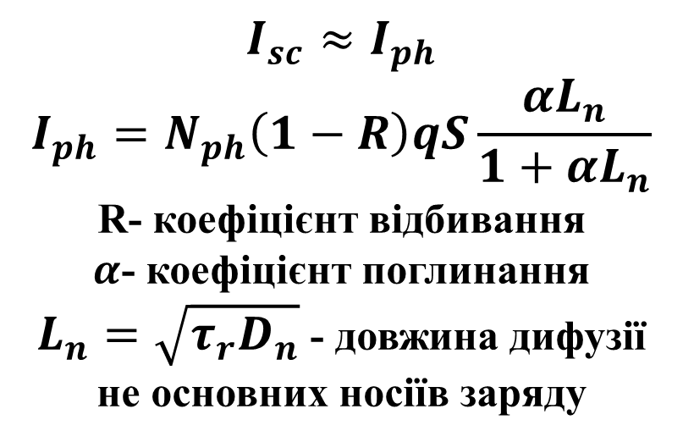
Струм короткого замикання Isc
$I_{sc}$(А)
$$I_{sc}≈I_{ph}$$
$$I_{ph}=N_{ph}\left(1−R\right)qS\frac{αL_{n}}{1+αL_{n}}$$
R- коефіцієнт відбивання
$α$- коефіцієнт поглинання
$L_{n}=\sqrt{τ_{r}D_{n}}$ - довжина дифузії не основних носіїв заряду
SC0
SCg6
SCg7
SCn
T(K)

Slide 19
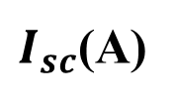
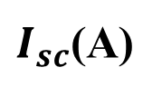
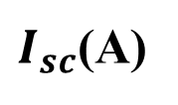
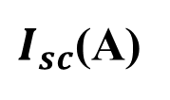
Струм короткого замикання Isc
$I_{sc}$(А)
$I_{sc}$(А)
SC0
SCg6
Без УЗН
З УЗН
T(K)
T(K)
$I_{sc}$(А)
$I_{sc}$(А)
SCg7
SCn
T(K)
T(K)

Slide 20
Напруга холостого ходу Uoc
Uoc (B)
SC0
SCg6
SCg7
SCn
T(K)

Slide 21
Напруга холостого ходу Uoc
Без УЗН
З УЗН
Uoc (B)
Uoc (B)
SC0
SCg6
T(K)
T(K)
Uoc (B)
Uoc (B)
SCn
SCg7
T(K)
T(K)

Slide 22
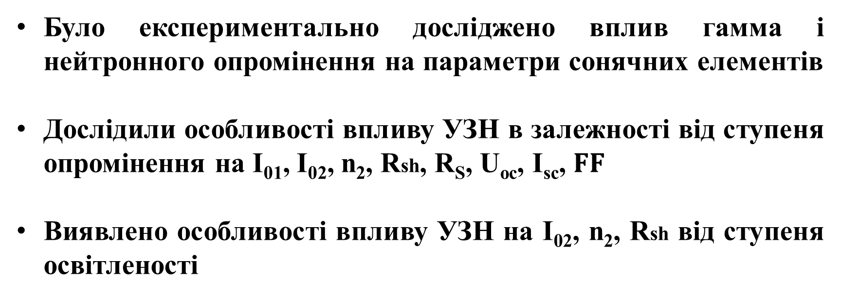
Висновки
Було експериментально досліджено вплив гамма і нейтронного опромінення на параметри сонячних елементів
Дослідили особливості впливу УЗН в залежності від ступеня опромінення на I₀₁, I₀₂, n₂, Rsh, R_{S}, U_{oc}, I_{sc}, $FF$
Виявлено особливості впливу УЗН на I₀₂, n₂, Rsh від ступеня освітленості

Slide 23
Дякую за увагу

